Slide 1

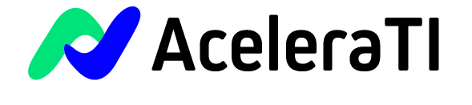

Diseño de Arquitecturas de Datos

Slide 2



Objetivo
Estudiar diversos patrones y arquitecturas de datos modélicos de manera que se pueda argumentar elecciones arquitectónicas y tener una visión amplia de lo que es un sistema de información orientado al análisis.
En modulos subsiguientes pasaremos a la materialización a una vista física con elecciones y usos concretos de recursos

Slide 3

Agenda
Ejercicio : Análisis de Requisitos — EcoBanco 3000
Data Warehouse
Data Lake
Medallón
Data Lakehouse
Data Mesh
Comparativa e integración de Data Warehouse/ Data Lake/ Data Warehouse /Data Mesh
Arquitectura Lambda
Arquitectura Kappa
Aplicaciones en la industria de Kappa
Ejercicio: Diseño de Arquitectura de datos — EcoBanco 3000

Slide 4
Actividad
Análisis de Requisitos — EcoBanco 3000

Slide 5
Objetivo general Elicitar, documentar, priorizar y validar requisitos (funcionales y no funcionales) para tres líneas de valor: Inteligencia Comercial, Riesgo Crediticio y Fraude en Tiempo Real, aterrizando restricciones de fuentes, privacidad y cumplimiento del caso. 1) Arranque y anclaje (10’) Actividad: lectura rápida del caso y “marcado” de hechos/limitantes que afecten requisitos. 2) Mapa de interesados y objetivos (10’) Actividad: identificar stakeholders y sus metas. Completar Plantilla
Interesado | Meta / Decisión | Dolor actual | Métrica de éxito
Inteligencia Comercial | khkdd
Ciencia de Riesgos
Prevención de Fraude

Slide 6
No se realizara, solo como muestra
3) Elicitación guiada por dominio (25’)
En equipos por IC, Riesgo, Fraude. Cada subgrupo genera historias de usuario y requisitos funcionales asociados a su valor de negocio.
Preguntas orientativas
¿Qué acciones necesita el usuario? (consultar, segmentar, puntuar, alertar, bloquear)
¿Qué datos necesita? ¿Desde dónde? ¿Con qué frecuencia/latencia?
¿Qué restricciones aplican? (límites de API, retención, PII) GitHub
¿Qué eventos de fallo debemos considerar? (mantenimiento nocturno del buró, drift de columnas, mensajes tarde)
Plantilla de historia (llenar 5–8 por dominio):
Como [rol], quiero [acción], para [valor].
Criterios de aceptación :
Dado [contexto] / Cuando [evento] / Entonces [resultado medible].
Ejemplo calibrado (Fraude)
Como analista antifraude, quiero recibir una decisión automática por transacción para bloquear operaciones sospechosas.
Criterios:
Dado un evento de tarjeta válido, cuando ingresa al flujo, entonces el sistema devuelve decisión (allow/review/block) y razones en ≤ 150 ms p99 con ≤0.1% tardíos >2 s.

Slide 7
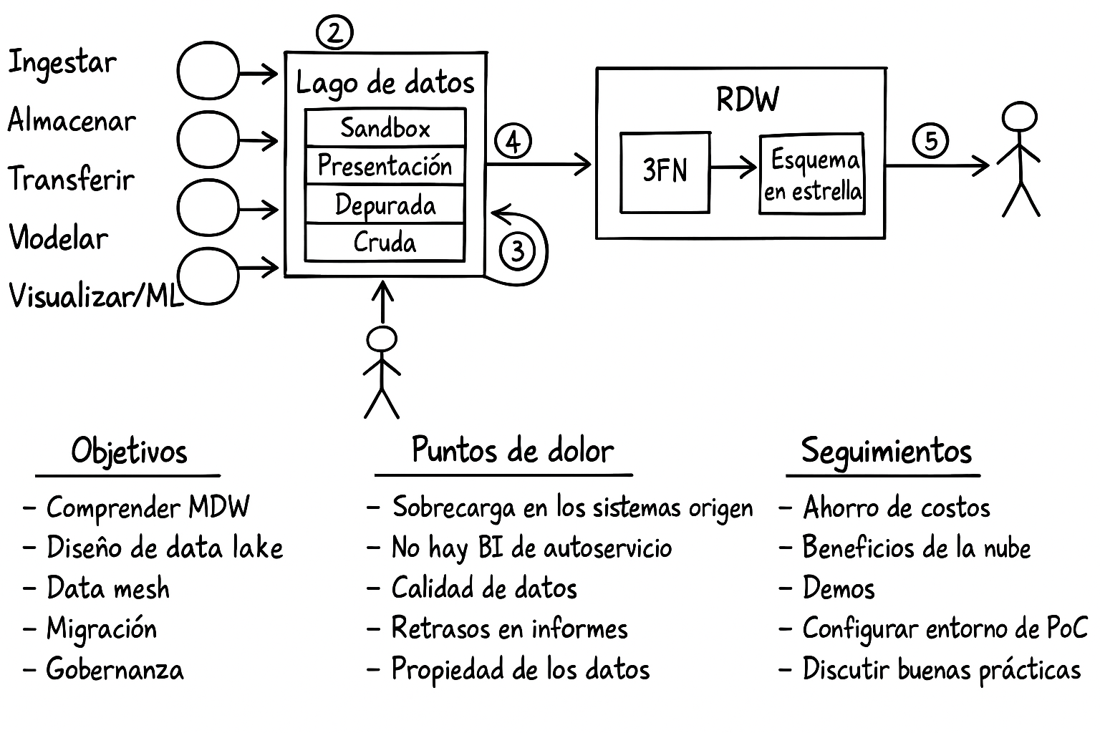
Cuando se construye una arquitectura de software se suelen realizar sesiones de diseño de arquitectura con los interesados. Esto permite conocer mejor los requerimientos, establecer objetivos, construir colaborativamente y plantear pasos a seguir

Slide 8
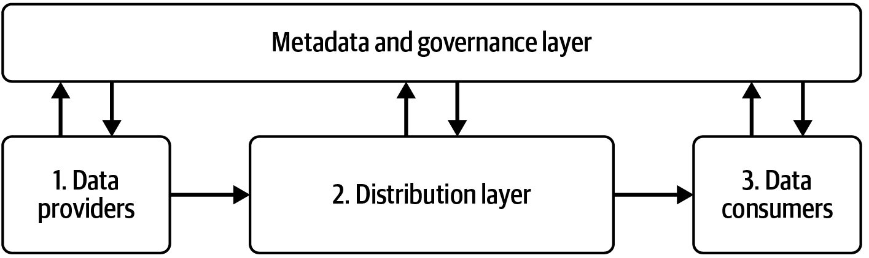
Abstracción Base para Arquitectura de datos

Slide 9
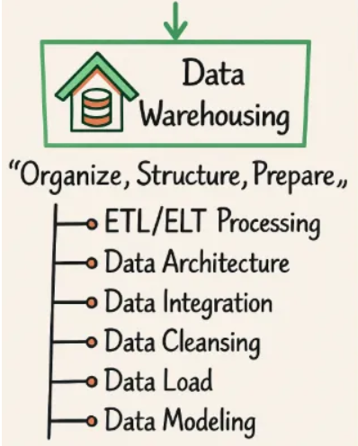
Almacén de datos (Data Warehouse)
Un almacén de datos es una estructura donde se recopilan grandes volúmenes de datos estructurados, optimizados para su análisis y la generación de informes.. Los almacenes de datos generalmente presentan las siguientes características:
Almacenamiento de datos estructurados: Un almacén de datos procesa únicamente datos estructurados. Estos datos suelen almacenarse en bases de datos relacionales, organizados en tablas estandarizadas y estructuradas. Esto permite almacenar los datos en estructuras claramente definidas, como columnas y filas.
Enfoque en informes y análisis: Los almacenes de datos están optimizados para que los analistas de datos y los equipos de inteligencia empresarial puedan generar informes fácilmente. Esto facilita la ejecución de consultas rápidas y la realización de análisis de datos exhaustivos.
Limpieza e integración de datos: En los almacenes de datos, se aplican procesos ETL (Extracción, Transformación y Carga) para limpiar y fusionar datos de diferentes fuentes. Este proceso garantiza que los datos se carguen en el sistema del almacén en un formato consistente, limpio y utilizable.

Slide 10
Almacén de datos (Data Warehouse)
Que no es un DWH
DW prefix (mala práctica)
Un data warehouse no es una copia de una base operativa con el prefijo DW_.
Ej.: copiar Finance (50 tablas operativas) a DW_Finance y reportar desde allí. sigues teniendo un diseño operacional, no analítico.
Lo analítico requiere mejor performance de lectura y modelado para facilitar los reportes.
Views with unions (mala práctica)
Un DW no es un conjunto de tablas de múltiples fuentes unidas con UNION en una vista SQL.
Ej.: CustomerSource1, CustomerSource2, CustomerSource3 -> CustomerView = SELECT ... UNION ... (y lo mismo para productos, pedidos).
En su lugar: integrar los datos en una sola tabla de clientes en el DW, con un modelo común que cubra las 3 fuentes; aplicar MDM para deduplicar y mejorar accesibilidad y rendimiento.
Dumping ground (mala práctica)
Un DW no es un “terreno de descarga” para copiar tablas ad hoc por solicitudes rápidas de usuarios.
Este patrón se repite y termina en un DW mezclado y desordenado de bases y tablas sin diseño.
Consecuencias: redundancia, baja gobernanza, bajo rendimiento, dificultades para mantener y escalar.
Idea central
El DW debe estar diseñado para analítica: integración, modelado común, calidad/MDM y gobernanza; no como espejo operativo, ni como vistas UNION, ni como repositorio improvisado.

Slide 11



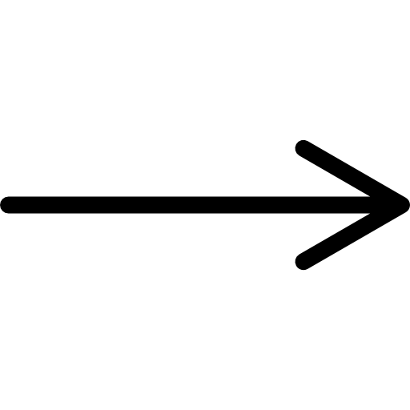

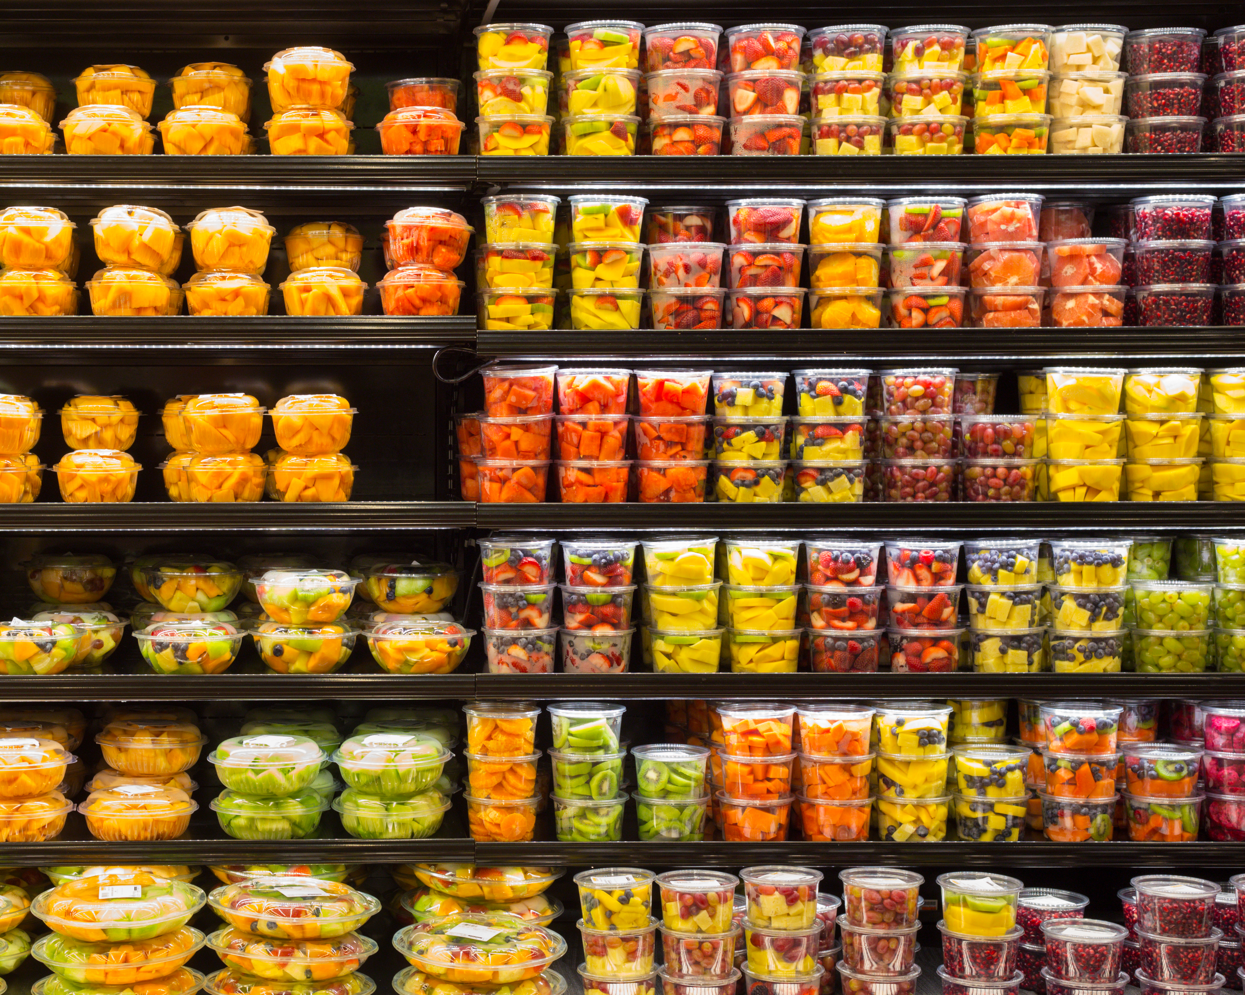
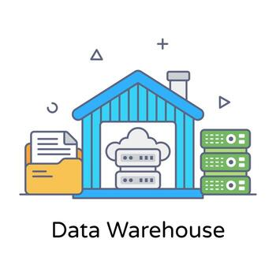



ETL
ETL

Slide 12
ETL
¿Cómo determinamos cuando los datos cambiaros desde la ultima extracción?
Timestamps
Muchas tablas operativas incluyen una columna timestamp/datetime (ejTimestamp, LastModified) con la última modificación de cada fila.
Si la app no la llena, configura default = NOW() al guardar o usa triggers para poblarla.
Facilita identificar datos nuevos/cambiados sin sobrecargar la fuente.
Change Data Capture (CDC)
La base relacional registra INSERT/UPDATE/DELETE en el log de transacciones y expone qué cambió, dónde y cuándo.
Ideal para near real-time DW (segundos entre cambio en origen y reflejo en el DW).
Partitioning por rango (fecha)
Tablas particionadas por una clave de fecha (ejpor día) permiten extraer fácilmente particiones recientes (día actual/anterior).
Reduce el volumen escaneado en las extracciones incrementales.
Database triggers
Triggers de INSERT/UPDATE/DELETE que escriben en una tabla de cambios.
Útil cuando no hay CDC nativo; funcionalmente similar, pero con más mantenimiento y acoplamiento.
MERGE con extractos completos (último recurso)
Hacer full extract al staging y comparar contra el extracto previo con MERGE (o hash de campos) para detectar cambios.
No impacta mucho a la fuente, pero carga el DW y escala mal con grandes volúmenes.
Úsalo solo si no es posible timestamps/CDC/particionado/triggers.

Slide 13
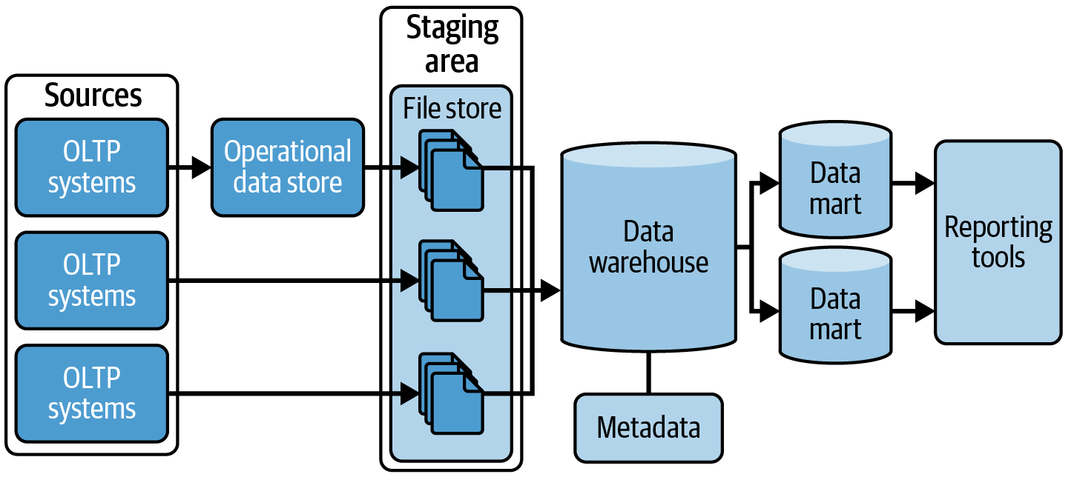
Almacén de datos (Data Warehouse)

Slide 14
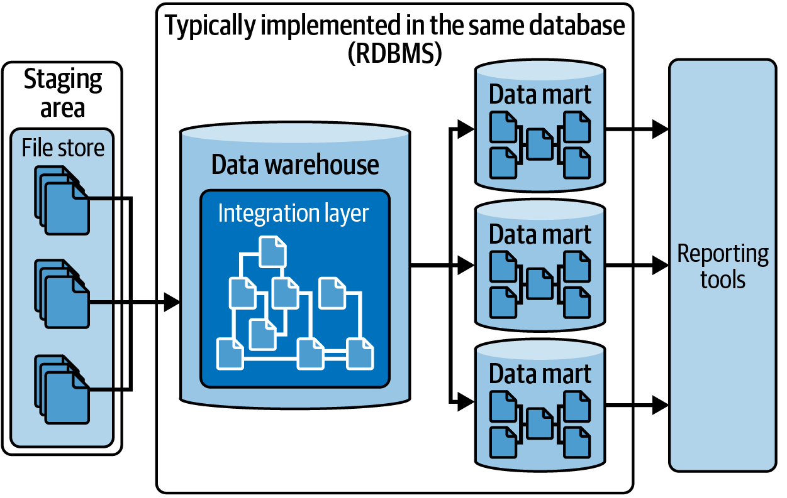
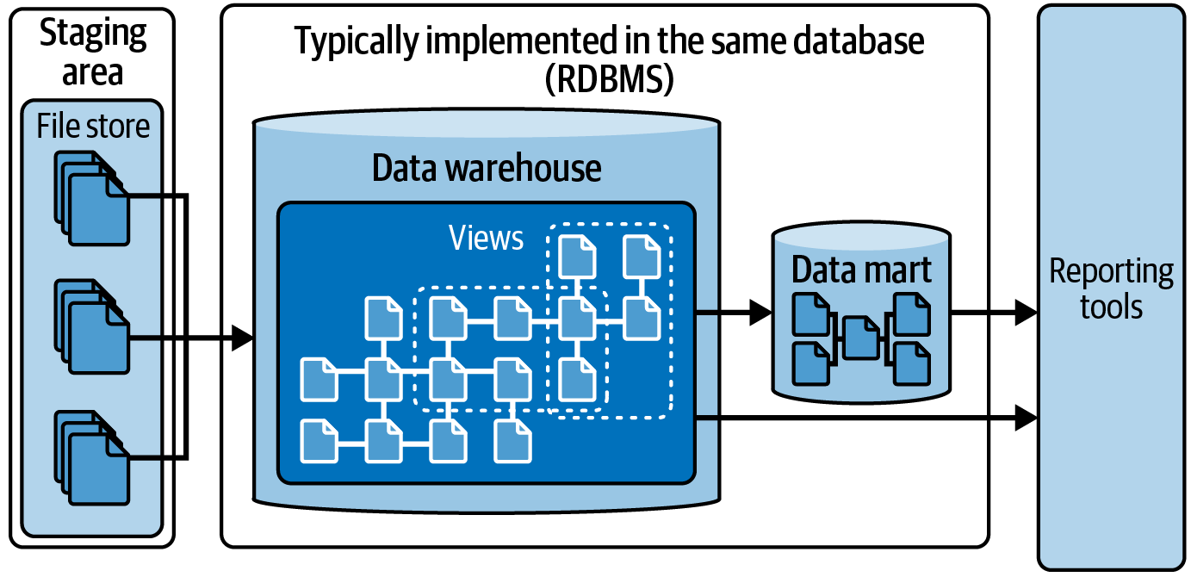
Almacén de datos (Data Warehouse)
Metodología de Inmon
Metodología de Kimball

Slide 15
Almacén de datos (Data Warehouse)
Aspecto | Inmon | Kimball
Enfoque | Top-down (EDW a marts) | Bottom-up (marts a “bus” corporativo)
Modelo base | 3NF, orientado a integración | Dimensional (hechos/dimensiones)
Punto de partida | Temas/entidades corporativas | Procesos de negocio/analítica
Consultas BI | Menos amigable directo; se consulta vía marts | Muy amigable (estrella)
Integración | Máxima consistencia desde el núcleo | Dimensiones conformadas para consistencia entre marts
Time-to-value | Más lento al inicio | Rápido (valor incremental)
Complejidad ETL | Alta en el EDW | ETL/ELT centrado en modelado dimensional
Riesgos | “Nunca llegar” si el EDW tarda demasiado | Silos si no se gobiernan dimensiones
Cuándo conviene | Entorno regulado, muchas fuentes, foco en gobierno corporativo | Necesidad de reporteo y KPIs rápidos, orientación a autoservicio BI

Slide 16
Almacén de datos (Data Warehouse)
Ventajas:
Informes de alto rendimiento
Los almacenes de datos están optimizados para la generación de informes y pueden gestionar consultas complejas de forma eficiente, proporcionando información rápida y facilitando la elaboración de informes de alto rendimiento.
Seguridad y consistencia de los datos
Los almacenes de datos mantienen un alto nivel de seguridad y garantizan la consistencia de los datos, proporcionando un entorno fiable para la toma de decisiones y el análisis.
Consultas y acceso sencillos
Los datos están bien organizados, lo que facilita las consultas y el acceso. Esto permite a los analistas de datos recuperarlos y trabajar con ellos rápidamente.
Desafíos:
Complejidad
Diseñar, construir y mantener un DW requiere habilidades especializadas y tiempo :mayor complejidad y costo.
Costos altos
Inversión significativa en hardware, software y personal; el mantenimiento y las actualizaciones también suman.
Retos de integración de datos
Fuentes con formatos, estructuras y calidades distintas exigen limpieza y preprocesamiento.
Streaming/IoT puede ser difícil de ingerir en un RDW, perdiéndose posibles insights.
Transformaciones lentas y riesgosas
Adaptar los datos al modelo del DW consume tiempo.
Errores en la transformación, análisis inexacto.
Ventanas de mantenimiento
La carga/limpieza es intensiva; se bloquea a usuarios para evitar degradación.
Fallas (ej, un ETL que falla) pueden extender la ventana y frustrar a los usuarios.
Flexibilidad limitada
El DW se optimiza para cierto tipo de análisis; otras necesidades requieren herramientas/sistemas adicionales.

Slide 17
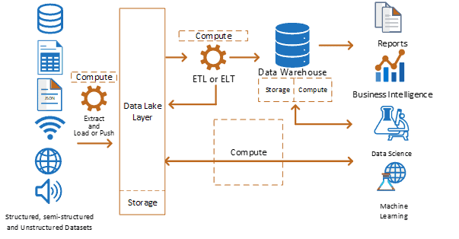
Datalake
Almacenamiento de diferentes tipos de datos: Un lago de datos puede almacenar diversos tipos de datos (desde bases de datos hasta archivos de texto, imágenes y más) en su formato original. Los datos se suelen almacenar en un formato basado en archivos (como CSV, JSON o Parquet). Esto permite la inclusión de datos estructurados y no estructurados, lo que proporciona una gran flexibilidad en el almacenamiento de datos.
Flexibilidad en el procesamiento de datos: Esta arquitectura ofrece una gran flexibilidad a los ingenieros y científicos de datos para procesar los datos como prefieran. Es ideal para tareas avanzadas de análisis y aprendizaje automático, ya que los datos originales se pueden procesar y transformar según sea necesario.
Actualizaciones de datos: Un lago de datos es ideal para gestionar conjuntos de datos en constante cambio y crecimiento, y admite el procesamiento de datos en tiempo real o casi real. Esto lo hace especialmente útil para proyectos que requieren información actualizada para el análisis.

Slide 18
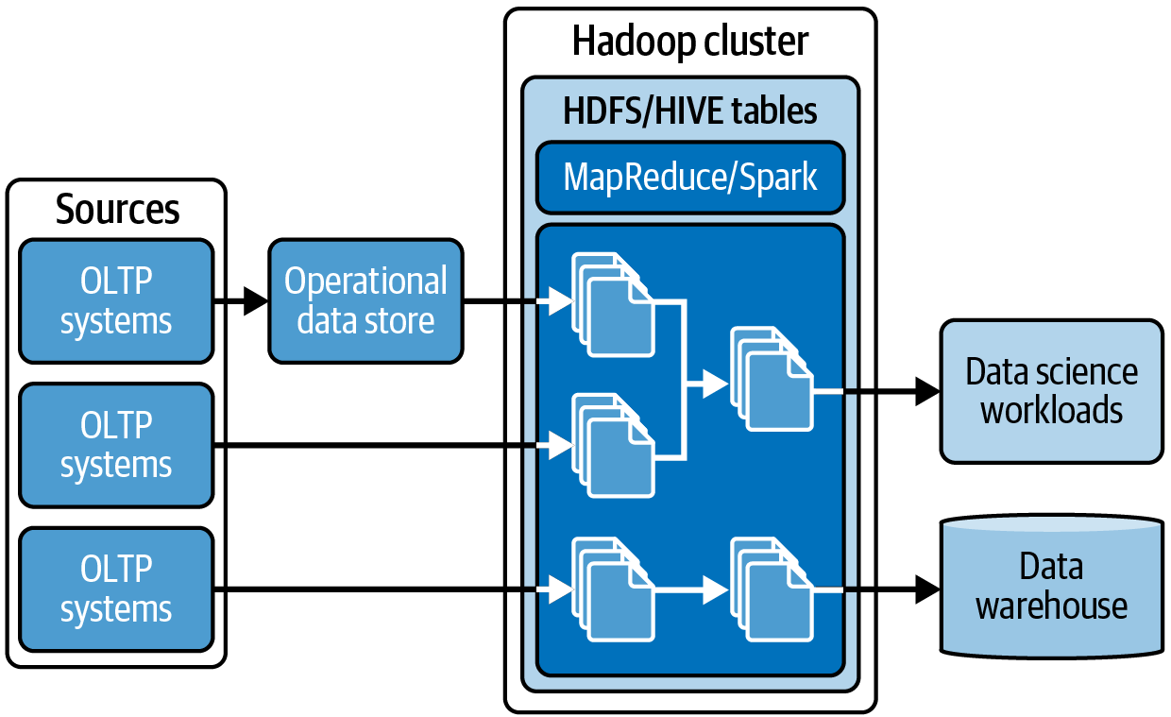
Data Lake

Slide 19
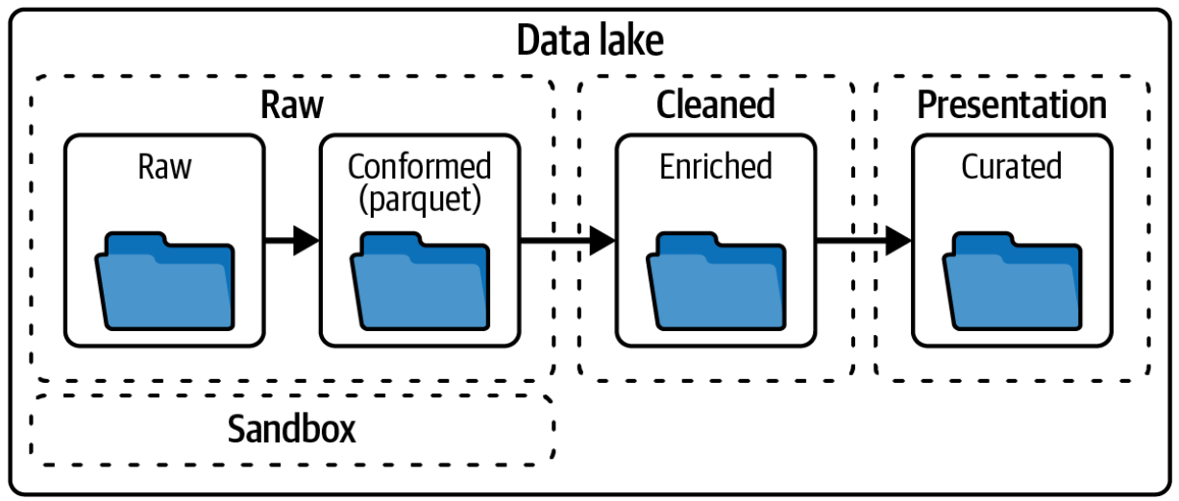
Data Lake
Capas del Data Lake

Slide 20
Data lake
Ventajas
Flexibilidad extrema: ingiere cualquier tipo de dato y cambia el esquema sin migraciones costosas.
Escala y costo: almacenamiento muy barato; separación storage/compute permite pagar solo por lo que procesas.
Retención histórica total: útil para ML, experimentación y re-procesamientos (ELT).
Ecosistema abierto: formatos como Parquet/ORC; múltiples motores (Spark, Presto/Trino, Athena, BigQuery external, etc.).
Desventajas
“Data swamp” si no hay gobierno: metadatos pobres . datos difíciles de encontrar/usar.
Calidad inconsistente: al ser schema-on-read, la validación puede quedar “para después”.
Seguridad y cumplimiento complejos: PII, enmascaramiento, claves/roles finos son más trabajo.
Rendimiento variable: scans grandes, particionamiento/archivos mal optimizados: costos y latencias altas.
Experiencia BI más dura: sin modelo semántico/STAR, métricas inconsistentes y tiempos de respuesta peores que en un DW.
Operación fragmentada: demasiadas herramientas (catálogo, linaje, DQ, orquestación) si no se estandariza.
Cómo mitigar
Catálogo + gobernanza: Glue/+ metadatos obligatorios, owners y clasificación de PII.
Formatos y tablas: Parquet + Iceberg/Delta/Hudi para ACID, time travel y manejo de archivos.
Optimización: particionar por claves de alto filtro, compaction, z-order/clustering, tamaños ~128–512 MB.
Calidad: tests (Great Expectations/dbt tests), contratos de datos y validación en ingestión.
Seguridad: KMS, políticas por dominio/rol, enmascaramiento dinámico y tokenización.
Capa semántica para BI: vistas certificadas/modelo dimensional sobre la zona Gold.
Cost control: límites de escaneo, materialized views/caches, monitoreo de costos.
¿Cuándo conviene?
Muchos tipos de datos y volúmenes crecientes; fuerte foco en ML/analítica avanzada y exploración.
Necesitas retención cruda y reprocesar con nuevas lógicas.
Quieres ecosistema abierto y desacoplado.
Si tu caso requiere consistencia de métricas y SLAs de BI fuertes, considera un lakehouse (data lake + formato de tablas ACID + capa semántica) o combinarlo con un DW para consumo analítico de alto rendimiento.

Slide 21
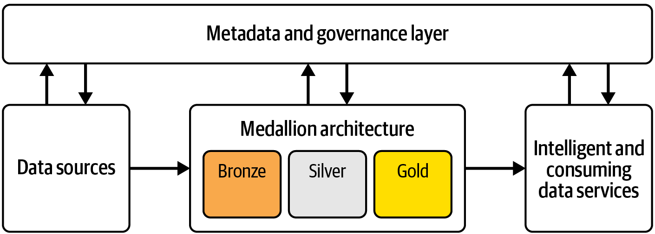
Medallón

Slide 22
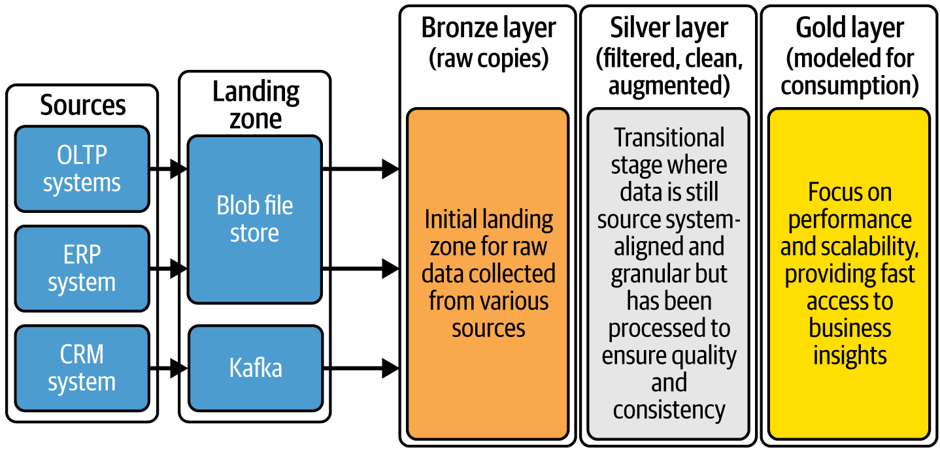
Medallón

Slide 23
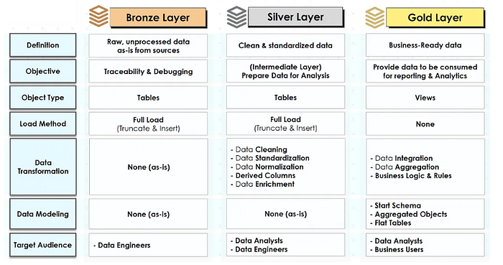
Medallón

Slide 24
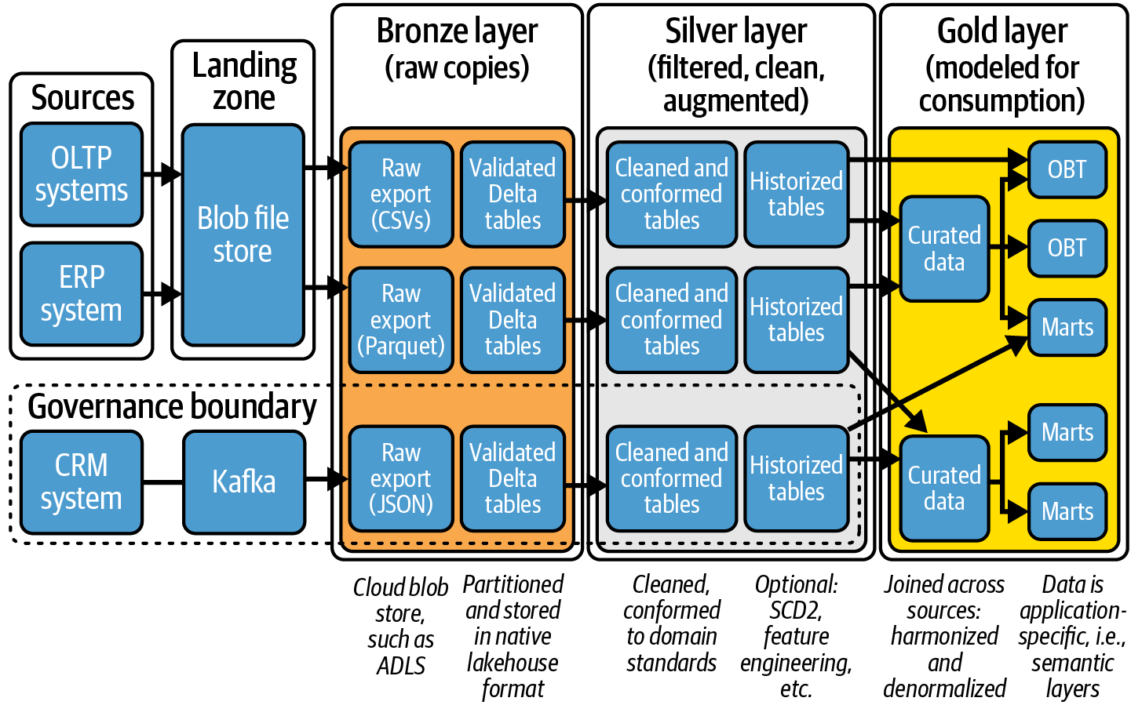
Medallón

Slide 25
Lakehouse
¿Qué es realmente un Data Lakehouse?
Es un patrón de arquitectura que usa almacenamiento barato de object storage (S3) + un formato de tabla abierto con ACID y metadatos (Delta Lake, Apache Iceberg o Hudi) + motores SQL (Athena/Trino/Spark/Redshift, etc.).
La “magia” está en la capa de tabla: índices/min-max, snapshots, time-travel, schema enforcement/evolution, MERGE/UPSERT, compaction y control de concurrencia.
Pilares del Lakehouse
Separación compute/storage: datos en S3; múltiples motores leen/escriben sin mover datos.
Tablas ACID: snapshots y transaction log: lecturas consistentes mientras hay escrituras.
Catálogo unificado: descubrimiento, permisos y governance (Glue).
Formato columna + stats: Parquet + stats (min/max), partition pruning, metadata caching.
Esquemas y contratos: schema enforcement + evolución controlada; ideal para dbt + tests.
Time-travel/versionado: reproducibilidad de reportes y auditoría.
Multi-modal: batch + streaming + ML/BI sobre el mismo dato (sin duplicar).

Slide 26
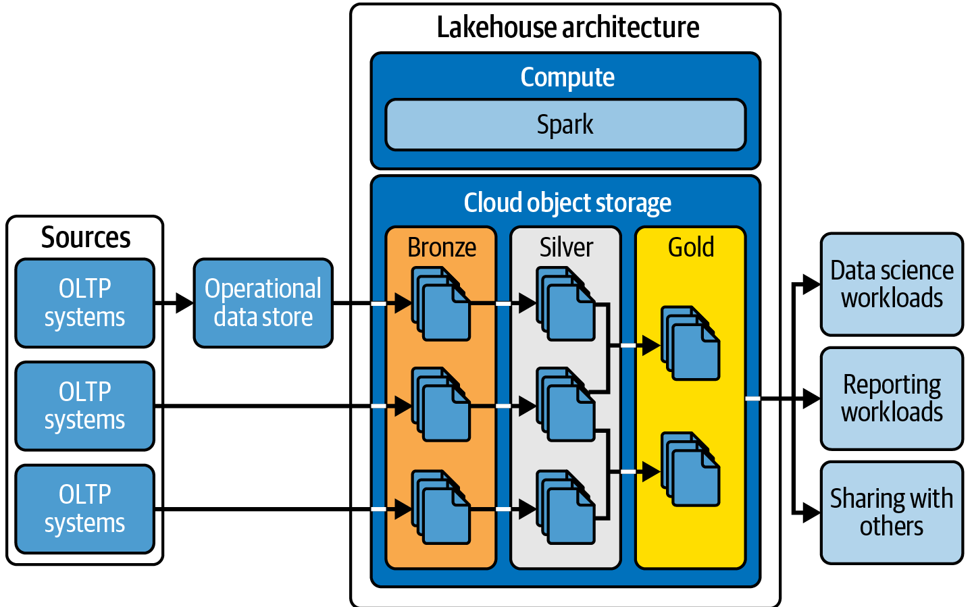
Lakehouse

Slide 27
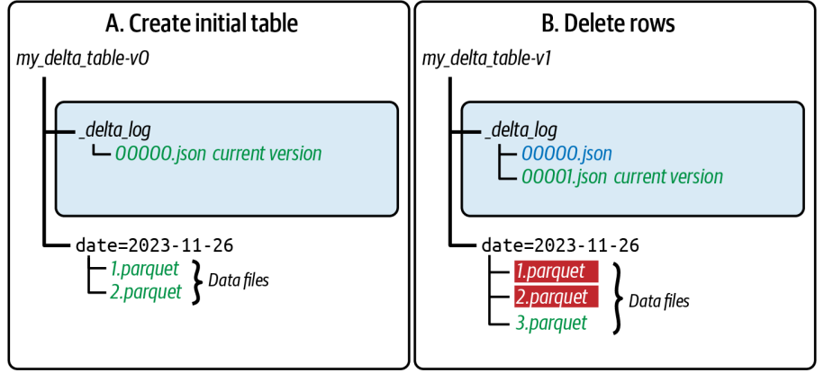
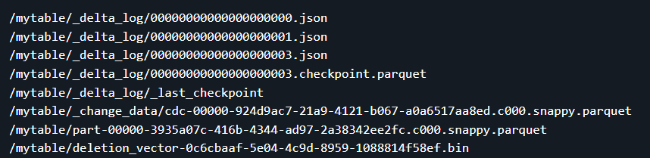
Lakehouse
Estructura Delta Table

Slide 28
Lakehouse
Funcionalidades Delta Lake
transacciones ACID:
Delta Lake garantiza modificaciones de datos atómicas, consistentes, aisladas y duraderas. Mantiene la integridad con múltiples clientes/tareas concurrentes y, si un proceso falla durante una modificación, revierte los cambios para conservar la consistencia.
Metadatos escalables:
El metadato de una tabla Delta es su log de transacciones, que asegura la consistencia ACID. Para tablas a escala de petabytes, Delta maneja los metadatos de forma eficiente sin afectar el rendimiento de consultas ni de procesamiento.
Viaje en el tiempo (Time travel):
Permite consultar versiones anteriores de una tabla (por versión o timestamp) gracias al log de transacciones. Útil para auditorías, cumplimiento normativo y recuperación de datos.
Evolución y cumplimiento de esquemas:
Aplica un esquema en escritura y permite evolucionar el esquema sin romper consultas existentes. Evita insertar columnas o tipos incorrectos, manteniendo calidad y consistencia de datos.
Historial de auditoría:
Registra quién hizo cada cambio, qué cambió y cuándo. Es clave para cumplimiento y regulación; todo es posible gracias al log de transacciones de Delta.
Operaciones DML:
Uno de los primeros formatos de lakehouse con insert, update, delete y merge (CRUD). Hoy puede modificarse la data desde múltiples frameworks, servicios e idiomas.
Facilidad de uso: Pensado para la simplicidad. Ejemplos con Apache Spark:
Parquet: data.write.format("parquet").save("/tmp/parquet-table")
Delta: data.write.format("delta").save("/tmp/delta-table")

Slide 29
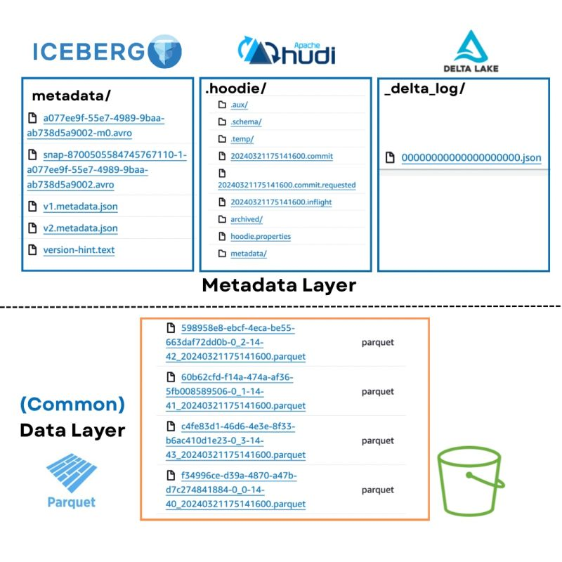
Lakehouse
Post de Dipankar Mazumdar

Slide 30
Lakehouse
Escenario de Implementación
Data Lakehouse
Presto CLI
MySQL
Catalogo de Metadatos
Motor de Procesamiento
Data Stream Spark
Formato de tabla Hudi
Object Store
MinIO Client

Slide 31
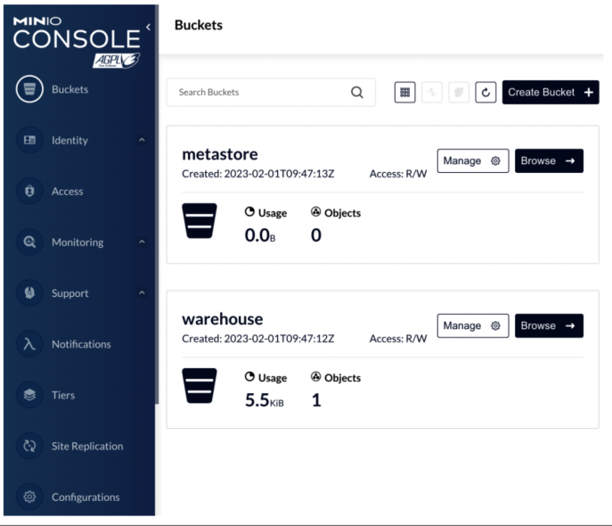
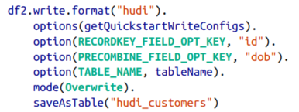
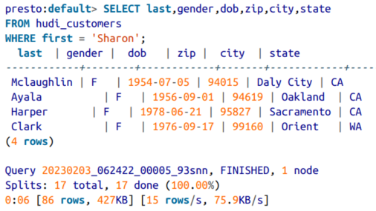
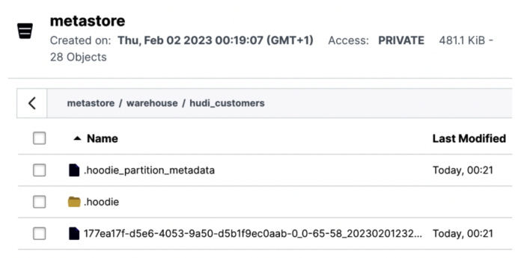
Lakehouse
Escenario de Implementación
kubectl apply -f mc.yaml --namespace presto
docker build -t spark
kubectl apply -f spark.yaml --namespace presto

Slide 32
Lakehouse
Ventajas
1. Unificación de almacenamiento y análisis
Los datos crudos y transformados coexisten en un solo repositorio.
Evita mantener por separado un data lake y un data warehouse.
2. Costos más bajos
Se aprovecha almacenamiento en la nube barato (S3, ADLS, GCS), y se paga solo por lo que se usa.
3. Soporte para múltiples tipos de datos
Estructurados (tablas SQL), Semiestructurados (JSON, Parquet, Avro), No estructurados (imágenes, audio, texto).
4. Transacciones ACID
Gracias a motores como Delta Lake o Iceberg, se evitan corrupciones de datos y se garantiza consistencia.
5. Escalabilidad y rendimiento
Puede manejar petabytes de datos con procesamiento distribuido (Spark, Presto, Athena).
6. Menor duplicación y latencia
Los analistas y científicos de datos usan la misma fuente de verdad sin mover los datos entre entornos.
7. Integración con herramientas modernas
Compatible con ML/AI, streaming, BI y governance (Glue, dbt, Airflow, Great Expectations, etc.).
Desventajas
Gobernanza y seguridad más complejas (catálogo, RBAC, PII).
Operación y tuning requeridos (particiones, archivos pequeños, Z-order, etc.).
Costos de cómputo pueden sorprender si no se optimiza/omite cachés.
Madurez/compatibilidad desigual entre motores y formatos.
Puede rendir peor que un DW muy optimizado para estrellas/OLAP puro.
Curva de aprendizaje para el equipo (analíticos + DW).

Slide 33
Problemas con las arquitecturas existentes
Existe la creencia generalizada de que la centralización es la solución a la gestión de datos. Esto incluye centralizar todas las actividades de datos y gestión utilizando un único equipo central, construir una única plataforma de datos, utilizar un único marco ETL, utilizar un único modelo canónico, etc.
Datos Transaccionales
Consumidores Analíticos
Arquitectura Centralizada
Un solo equipo con conocimiento centralizado y un esquema de trabajo común.
Canales de datos centralizados (pipelines) para todas las actividades de extracción e ingestión.
Transformaciones centralizadas aplicadas para obtener datos armonizados.
La plataforma central funciona como una gran base de datos de integración: toda la ejecución y el análisis se realizan en la misma plataforma.
Datos Transaccionales
Consumidores Analíticos
Datos Transaccionales
Consumidores Analíticos
Equipo Central de Ingeniería
Consumidores de Datos
Proveedores de Datos

Slide 34
Factores que impulsan hacia Data Mesh
Falta de propiedad de los datos
Falta de calidad de los datos
Dificultad para ver las interdependencias
Conflictos de modelos entre áreas de negocio
Gran esfuerzo de integración y coordinación que lleva a bypasses (saltos o atajos)
Equipos aislados ; Negocio y TI trabajan en silos
Desconexión entre los productores de datos y los consumidores de datos
El equipo central se convierte en el cuello de botella
Dificultad para aplicar políticas y gobernanza
Difícil visualizar dependencias (deuda técnica)
Pequeños cambios se vuelven riesgosos por consecuencias inesperadas
Propiedad técnica en lugar de propiedad de los datos

Slide 35
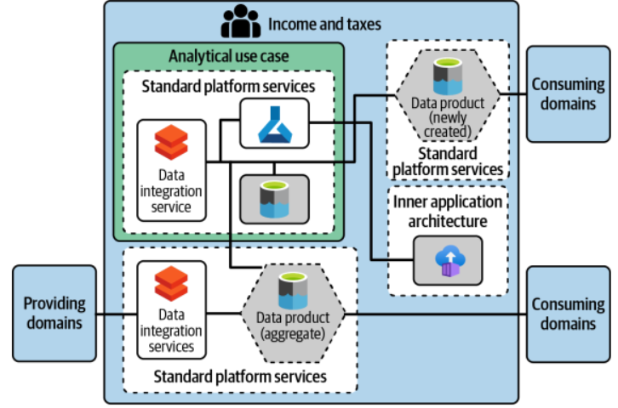
Que es un dominio

Slide 36
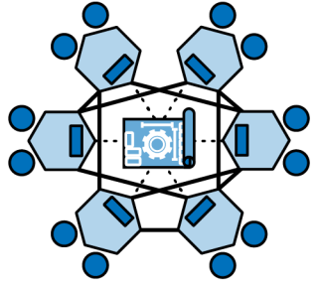

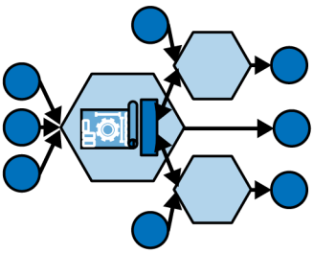
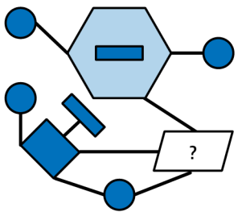
Data Mesh
Aproveche las políticas y plantillas comunes que garanticen la seguridad y la compatibilidad básicas.
Armonizado Mesh
Pros
Diseño central consistente
Permite la especialización en el dominio
Fomenta el autoservicio
Ofrece flexibilidad organizativa
Contr
Mayor carga administrativa
Requiere una gobernanza y catalogación estrictas
Centralizado
(Control)
Distribuido
(Agilidad)
Gobernado Mesh
Desarrollar servicios básicos comunes con la flexibilidad necesaria para añadir personalizaciones específicas del dominio.
Altamente Federado Mesh
Autonomía total para que los grupos implementen su propia pila tecnológica en diferentes entornos.
Pros
Los procesos centrales permiten una especialización consistente y fomentan el autoservicio.
Ofrecen flexibilidad.
Contr
El aumento de los costes de gestión requiere gobernanza e indexación de los activos de datos.
Pros
Flexibilidad
Reduce Tiempos para ir a producción
Cons
Visibilidad deficiente en la plataforma
Interfaces incompatibles
Duplicación de funcionalidades, aumento de costes
Integración de datos compleja
Genera deuda tecnológica

Slide 37
Malla Armonizada (Harmonised Mesh)
Harmonised Mesh permite que varios grupos dentro de una organización operen su propia plataforma de analítica, mientras se adhieren a políticas y estándares comunes.
El datahub central aloja el catálogo de datos, las capacidades de auditoría de toda la malla, la monitorización y los servicios de automatización, descubrimiento de datos, registro de metadatos, entre otros.
El grupo central de la plataforma de datos define planos (blueprints) que abarcan la seguridad básica, políticas, capacidades y estándares.
Se instancian nuevos nodos a partir de estos planos, los cuales incluyen las capacidades clave para habilitar la analítica empresarial (por ejemplo: almacenamiento, componentes de integración, monitorización, gestión de claves, ELT, motores analíticos y automatización).
Las instancias de nodos pueden ampliarse para atender requerimientos empresariales específicos, por ejemplo, desplegando dominios adicionales, personalizando dominios y productos de datos dentro del nodo.
Los nodos suelen dividirse según la unidad organizacional, función de negocio o región.

Slide 38
Malla Gobernada (Governed Mesh)
Indexación central: el patrón de Core Services Provider obliga a los dominios a distribuir siempre los datos a través de un hub central.
El Core Services Provider aborda mejor las preocupaciones de variabilidad temporal y de datos no volátiles de los grandes consumidores de datos, ya que puede facilitar la orquestación entre dominios dependientes de datos.
La Centralized Platform Mesh refuerza mejor los estándares de gobernanza de datos: por ejemplo, puede bloquear la distribución de datos de baja calidad.
La Centralized Platform Mesh puede complementarse con herramientas de Master Data Management y Data Quality.
Aumenta la gobernanza y la sobrecarga operativa. El equipo central podría convertirse en un cuello de botella.

Slide 39
Altamente Federada (Highly Federated)
Una arquitectura altamente federada permite autonomía completa para que los grupos implementen su propio stack en diferentes entornos.
Permite mayor flexibilidad para dominios especiales, por ejemplo, para experimentos o lanzamientos rápidos al mercado.
Admite enfoques mixtos de gobernanza; por ejemplo, los dominios pequeños suelen distribuir datos a través de hubs centrales, mientras que los dominios grandes se distribuyen de forma independiente.
Puede generar conflictos políticos sobre quién controla los datos o cuándo se necesita soberanía de datos.
Poca visibilidad a través de toda la plataforma.
Interfaces incompatibles.
Duplicación de capacidades e incremento de costos
Integración de datos tipo “muñeca rusa” (capas anidadas difíciles de mantener).
Genera deuda tecnológica.

Slide 40
Dimensión | Data Warehouse (DW) | Data Lake | Data Lakehouse | Data Mesh
Propósito
Tipos de datos
Esquema
Transacciones ACID
Rendimiento SQL
Batch/Streaming
Costos
Gobernanza/Seguridad
Escalabilidad
Latencia
Usuarios típicos
Pros clave
Contras clave
Ejemplos en AWS
Comparativo
Ejercicio con todo el grupo

Slide 41
Dimensión | Data Warehouse (DW) | Data Lake | Data Lakehouse | Data Mesh
Propósito | BI/Reporting estructurado con alta calidad y latencia baja. | Repositorio barato y escalable para raw (cualquier formato). | Unifica lake + warehouse: datos abiertos con ACID y SQL. | Modelo organizacional de propiedad por dominios y data products.
Tipos de datos | Estructurados (principalmente) | Estructurados, semi y no estructurados. | Todos (con tablas ACID sobre formatos abiertos). | -
Esquema | Schema-on-write (estricto). | Schema-on-read (flexible). | Schema enforcement + evolución controlada. | Contratos por dominio; esquema versionado por data product.
Transacciones ACID | Sí (nativas). | No (por defecto). | Sí (Delta/Iceberg/Hudi). | Lo define cada dominio según la plataforma.
Rendimiento SQL | Excelente (OLAP, star/snowflake). | Variable (depende del motor). | Alto (indexado, pruning, time-travel). | -
Batch/Streaming | Batch (streaming limitado). | Ambos, muy flexible. | Ambos, con upserts y CDC a escala. | -
Costos | Almacenamiento y licencias más altos. | Almacenamiento muy bajo; cómputo por uso. | Almacenamiento bajo; cómputo puede subir si no se optimiza. | Costos de coordinación/gobernanza aum; depende de la base técnica.
Gobernanza/Seguridad | Centralizada y robusta. | Más compleja; requiere catálogo y políticas. | Robusta con catálogo + RBAC/mascarado. | Federada: estándares comunes + cumplimiento por dominio.
Escalabilidad | Media–Alta. | Muy alta (petabytes). | Muy alta. | Organizacional: escala con más dominios y data products.
Latencia | Baja para consultas repetitivas. | Variable. | Buena (con materializations y optimize). | -
Usuarios típicos | Analistas BI, finanzas. | Científicos/ingenieros de datos, ML. | BI + DS/ML + analítica en general. | Equipos de negocio por dominio (owners).
Pros clave | Calidad, consistencia, velocidad en reporting. | Flexibilidad, costo, diversidad de datos. | Una sola fuente para BI+ML, ACID en formatos abiertos. | Autonomía, escalado organizacional, foco en valor por dominio.
Contras clave | Rigidez, ETL costoso, lock-in. | Caos si no hay gobernanza; rendimiento irregular. | Operación y tuning requieren madurez. | Complejidad de coordinación y gobierno; interfaces dispares.
Ejemplos en AWS | Redshift/Redshift RA3, QuickSight. | S3 + Glue + Athena/EMR/Trino. | S3 + (Delta/Iceberg/Hudi) + Glue/Lake Formation + Athena/EMR/Redshift Spectrum. | Data Mesh sobre Lakehouse/DW con Lake Formation (LF-Tags), estándares y platform team.
Comparativo

Slide 42
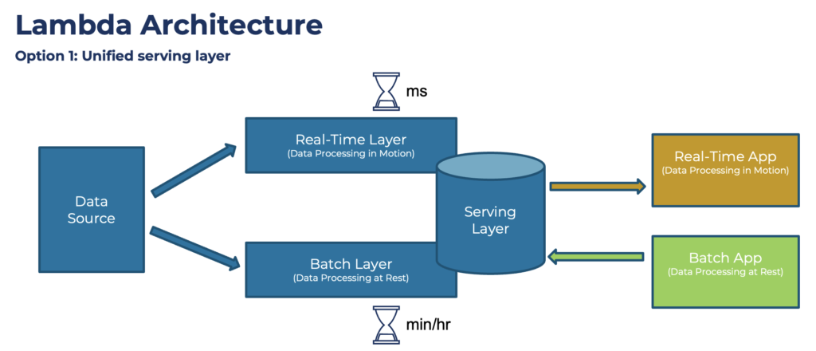
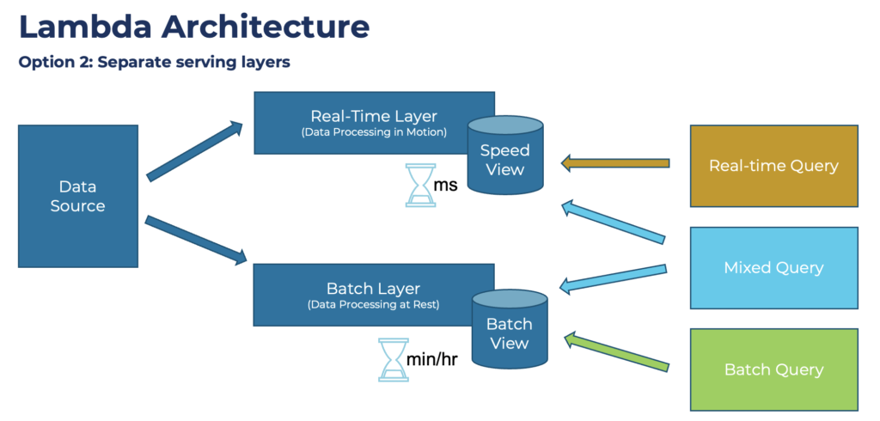
Arquitectura Lambda
Nathan Marz acuñó el término arquitectura Lambda: una arquitectura de procesamiento de datos diseñada para manejar grandes volúmenes de datos aprovechando tanto el procesamiento por lotes como el procesamiento en tiempo real.
Patrón que combina dos rutas de procesamiento para el mismo dato de eventos:
Batch layer: reprocesa históricos en lotes para máxima exactitud (fuente de verdad).
Speed/Streaming layer: procesa eventos en tiempo real para baja latencia.
Serving layer: expone vistas/outputs unificados hacia aplicaciones/BI/ML.
OJO: “Lambda” aquí es el patrón de arquitectura, no el servicio AWS Lambda (aunque AWS Lambda puede participar).
Dos opciones para una arquitectura Lambda
El enfoque inicial proporcionaba una capa de servicio unificada. Esta capa unifica las capas de procesamiento en tiempo real y por lotes.

Slide 43
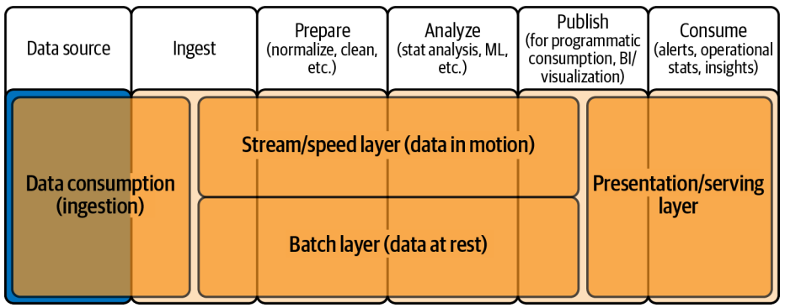
Arquitectura Lambda

Slide 44
Arquitectura Lambda
Ventajas
Baja latencia + alta exactitud: resultados rápidos por streaming y corrección posterior por batch.
Robustez ante errores: si la capa streaming falla o se degrada, el batch puede reconstruir el estado correcto.
Backfills y replays controlados: permite recalcular métricas cuando cambian reglas o llega data atrasada.
Escalabilidad: cada capa escala de forma independiente según volumen y SLOs.
Aislamiento de cargas: analítica histórica pesada no afecta la capa en tiempo real.
Flexibilidad de herramientas: puedes elegir motores óptimos para batch vs streaming.
Desventajas
Doble lógica: se duplica (o casi) la lógica de negocio en dos pipelines: más código que mantener.
Complejidad operativa: monitoreo, deploys, pruebas, lineage y costos de dos caminos.
Inconsistencias temporales: discrepancias entre resultados de streaming y batch hasta que “reconcilian”.
Costos: dos infraestructuras (estado en streaming + clústeres batch): $$ si no se optimiza.
Gobernanza y calidad: más difícil aplicar políticas/mascarado/tests coherentes en ambas capas.
Backfills complicados: coordinar re-cálculo batch sin romper ventanas/estado de streaming requiere cuidado.
Latencias “lo suficientemente bajas”: muchos casos no necesitan dos capas si una sola satisface el SLA.

Slide 45
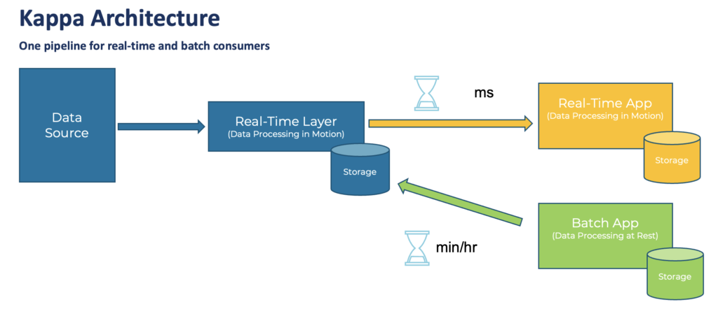
Arquitectura Kappa
La arquitectura Kappa es una arquitectura de software basada en eventos
La premisa fundamental de la arquitectura Kappa es la posibilidad de realizar procesamiento en tiempo real y por lotes con una único stack tecnologico. El núcleo de la infraestructura es la arquitectura de streaming. En primer lugar, la plataforma de streaming de eventos registra los datos entrantes. A partir de ahí, un motor de procesamiento de flujos procesa los datos continuamente en tiempo real o los ingiere en cualquier otra base de datos analítica o aplicación empresarial mediante cualquier paradigma y velocidad de comunicación, incluyendo tiempo real, casi tiempo real, por lotes y solicitud-respuesta.
Arquitectura Kappa con un único pipeline para tiempo real y por lotes

Slide 46
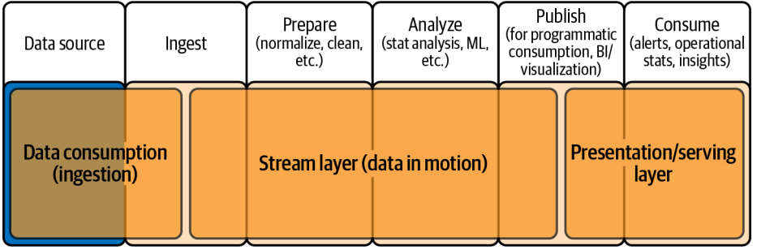
Arquitectura Kappa

Slide 47
Arquitectura Kappa
Ventajas
Una sola lógica de negocio (menos duplicación que Lambda).
Tiempo real por defecto con latencias bajas.
Reprocesos simples: se vuelve a leer el log para recalcular históricos.
Menos deriva: streaming = históricoresultados consistentes.
Escala horizontal natural; aislas consumidores por consumer groups.
Exactly-once posible con motores modernos (Flink 2PC, idempotencia).
Encaja perfecto con event sourcing y CDC.
Desventajas
Dependencia total del log: retención larga = costo; borrado selectivo (GDPR) es complejo.
Estado y tiempo difíciles: watermarks, late/out-of-order, ventanas, uniones stream-table.
Backfills costosos si el log es enorme (replays prolongados).
Operación sensible a backpressure y picos; reinicios/actualizaciones requieren cuidado con checkpoints y estado.
Ad-hoc/OLAP pesado no es ideal en puro streaming; suele requerir almacén analítico adicional (Lakehouse/OLAP).
Evolución de esquemas: necesitas schema registry, compatibilidad y dead-letter queues.
Cuándo usarla
Productos/eventos con near real-time (fraude, pricing, monitoreo, IoT).
Arquitecturas event-sourced o CDC como fuente canónica.
Equipos con madurez en streaming que buscan una sola vía de procesamiento.
Cuándo no
Predomina analítica batch y re-cálculos masivos frecuentes.
Fuentes sin log confiable/ordenado.
Fuerte exigencia de borrado selectivo de datos históricos.
Equipo pequeño sin experiencia en estado/ventanas.
Comparación rápida
Kappa vs Lambda: Kappa elimina la capa batch, menos duplicación, pero replays pueden ser largos y la operación de estado es más crítica.
Kappa + Lakehouse: muy común: streaming ingesta: tablas ACID (Delta/Iceberg/Hudi) en S3; consultas Athena/Trino/Redshift para BI/OLAP.

Slide 48
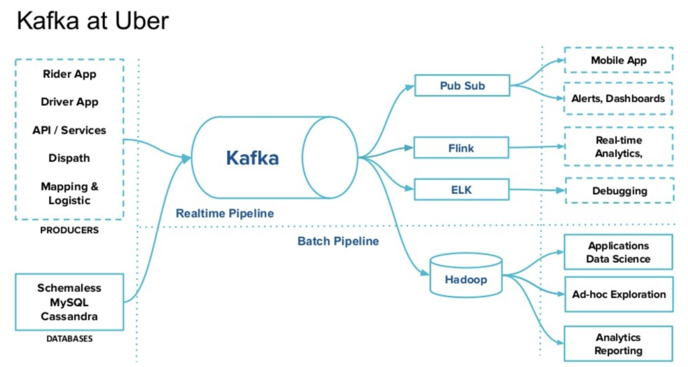
Ejemplos reales de una arquitectura Kappa
Uber
Uber Suele hablar públicamente sobre sus arquitecturas de software e implementaciones. Uber es uno de los usuarios más importantes de Kafka a nivel mundial. Actualmente, procesa más de 4 billones de mensajes y 3 PB al día.
Arquitectura Kappa en lugar de Lambda con Kafka en Uber
El sistema nervioso central es una infraestructura en tiempo real basada en Kafka. Uber aún utiliza pipelines por lotes. También proporciona API (por ejemplo, para aplicaciones móviles). Y, como era de esperar, también cuenta con bases de datos SQL y NoSQL tradicionales, herramientas de informes de inteligencia empresarial, paneles de control y mucho más.
La arquitectura de Uber demuestra las enormes ventajas de Kappa: el núcleo de la infraestructura es en tiempo real, escalable, tolerante a fallos y fiable. Un único pipeline para todo. ¡Sin necesidad de una arquitectura Lambda! Kappa permite cargas de trabajo transaccionales y analíticas. Cada microservicio en la malla de datos puede utilizar su tecnología y paradigma de comunicación para cada aplicación.

Slide 49
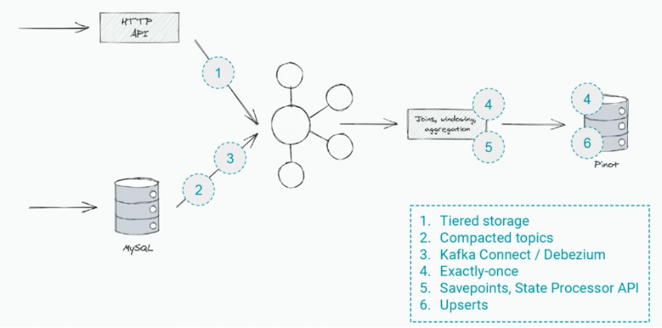
Ejemplos reales de una arquitectura Kappa
Shopify
Shopify presentó su arquitectura Kappa en una reciente charla de la Kafka Summit: «Es hora de dejar de usar la arquitectura Lambda».. Los tres componentes clave son el registro (Kafka), el marco de transmisión (Kafka Streams y Apache Flink) y los receptores de datos (cualquier consumidor o almacén de datos en tiempo real).
El registro (Kafka)
Durabilidad con compactación de temas y almacenamiento por niveles
Integración de datos mediante Kafka Connect
Elasticidad mediante clústeres dinámicos de Kafka
Framework de streaming (Kafka Streams / Flink)
Fiabilidad y escalabilidad
Tolerancia a fallos
Gestión del estado Receptores de datos
Consumidores en tiempo real
Actualización/inserción para un diseño simplificado, por ejemplo, RDBMS, NoSQL, temas de Kafka compactados

Slide 50
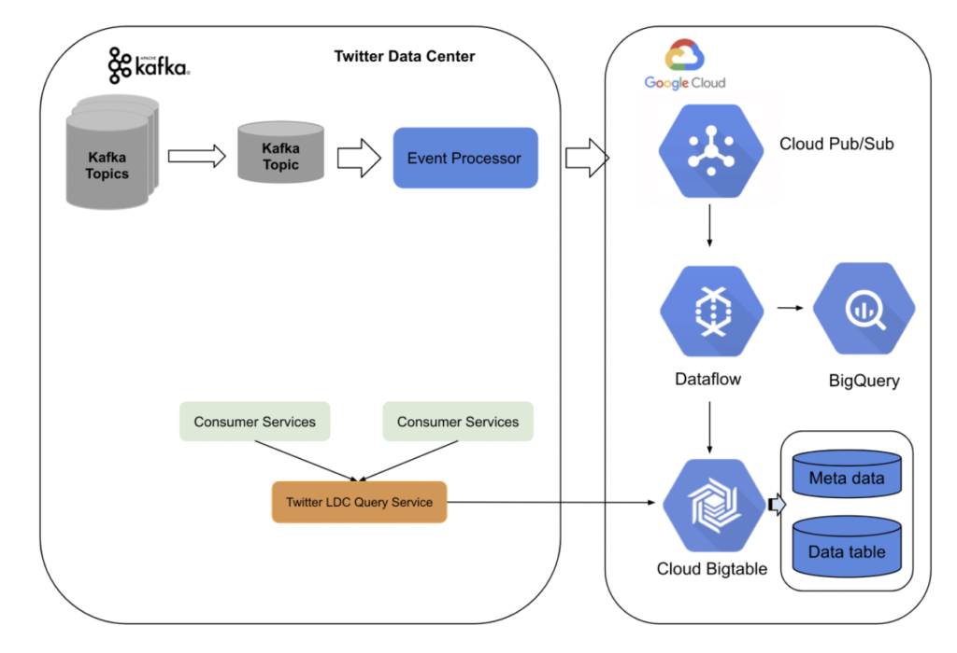
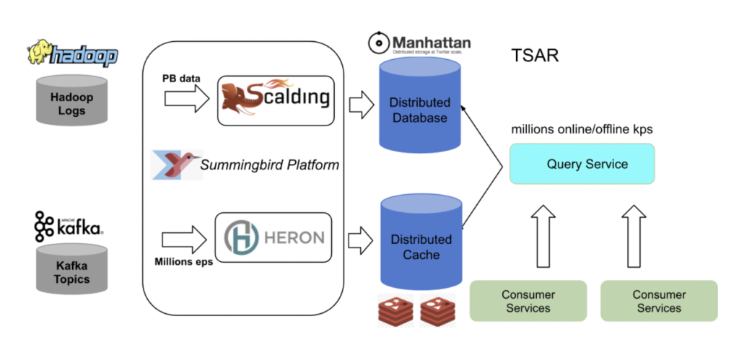
Ejemplos reales de una arquitectura Kappa
Twiteer (X) migración de Lambda a Kappa
Por lo tanto, Twitter migró a la nube en GCP con Kafka utilizando la arquitectura Kappa:
Nueva arquitectura Kappa de Twitter con Kafka y GCP Dataflow
Con la nueva arquitectura híbrida, que integra Twitter Data Center y Google Cloud Platform, Twitter afirma en su detallada publicación de blog sobre la migración de Lambda a Kappa que pueden procesar miles de millones de eventos en tiempo real y lograr baja latencia, alta precisión, estabilidad, simplicidad arquitectónica y reducción de costos operativos para los ingenieros.
Twitter procesa aproximadamente 400 mil millones de eventos en tiempo real y genera datos a escala de petabytes (PB) diariamente. La arquitectura local con Hadoop y Kafka, que utilizaba la arquitectura Lambda, no era lo suficientemente eficiente.

Slide 51
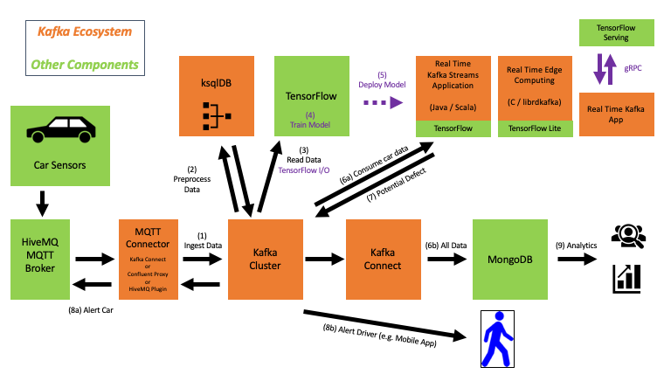
Ejemplos reales de una arquitectura Kappa
Ejemplo Demo de IOT para integrar ML Kappa
Ingesta de datos en tiempo real con alto rendimiento desde dispositivos IoT mediante un proxy MQTT: Integración con millones de interfaces, en este caso, vehículos simulados.
Procesamiento por lotes para el entrenamiento de modelos: La aplicación TensorFlow consume datos históricos del registro de Kafka para entrenar modelos analíticos.
Procesamiento de flujos en tiempo real para la evaluación de modelos: La aplicación de streaming basada en Java utiliza Kafka Streams/ksqlDB y es operada por el ingeniero de producción con SLA críticos y baja latencia.
Ingesta casi en tiempo real en el gemelo digital para análisis: Kafka Connect ingiere los datos en diferentes bases de datos y aplicaciones, en este caso, un servicio en la nube MongoDB Atlas.
Comunicación síncrona de solicitud-respuesta/RPC para la integración de aplicaciones móviles y cargas de trabajo transaccionales: El proxy REST de Confluent (o cualquier otro proxy web/móvil) envía alertas en tiempo real a los usuarios.
https://www.kai-waehner.de/blog/2019/11/08/live-demo-iot-100-000-connected-cars-kubernetes-kafka-mqtt-tensorflow/
https://github.com/kaiwaehner/hivemq-mqtt-tensorflow-kafka-realtime-iot-machine-learning-training-inference

Slide 52
Actividad
Arquitectura a Nivel conceptual — EcoBanco 3000

Slide 53
Taller grupal: Diseño de Arquitectura de Datos — EcoBanco 3000
Objetivo Que cada equipo proponga una arquitectura de datos end-to-end (alineada a los objetivos del caso (Inteligencia Comercial, Riesgo Crediticio y Fraude en Tiempo Real), con decisiones justificadas y trade-offs explícitos.
Formato
Duración total: 2h 00m
Equipos: 4–6 personas
Estructura del taller
0) Briefing (10 min)
Lectura rápida del caso (cada equipo) y extracción de 5–7 hechos/limitantes que condicionan la arquitectura (fuentes, latencias, retenciones, compliance, picos, etc.).
Entregable: “tarjeta de contexto” del equipo (lista breve).
1) Lienzo de Arquitectura (45 min)
Cada equipo construye su diagrama de alto nivel. Pide una decisión por bloque (tecnología genérica vale; lo importante es el por qué):
Entregables de esta fase
Diagrama (puede ser en papel o pizarra).
Tabla de decisiones (1 por bloque) y supuestos.
2) ADRs y Trade-offs (20 min)
Cada equipo registra 3 decisiones arquitectónicas críticas en formato ADR (Architectural Decision Record). Plantilla ADR (una página):
Contexto: qué requisito/limitación atiende
Opciones consideradas: A / B / C
Decisión: opción elegida
Consecuencias: pros/cons, riesgos, mitigaciones
Métrica asociada: SLO/latencia/costo/fiabilidad
3) Pitch y feedback cruzado (30 min)
Cada equipo hace un pitch de 5 min + preguntas 5 min. El resto evalúa con la rúbrica y deja 2 mejoras concretas.
Rúbrica de evaluación (100 pts)
Criterio | Detalle | Puntos
Claridad del diagrama y flujo E2E | Separación batch/stream; zonas Bronce/Plata/Oro; contratos entre capas | 20
No funcionales (SLO/SLA) | Latencia, disponibilidad, retención, costos con números razonables | 20
Resiliencia ante eventos | Manejo de rate-limit, fallos, drift, picos, DR | 20
Gobernanza & Seguridad | PII/PCI, RBAC/ABAC, catálogo, linaje, auditoría | 20
ADRs & Trade-offs | Decisiones justificadas, consecuencias y métricas claras | 20

Slide 54




Juan Esteban Mejía Velásquez
Docente
Correo
+57 301 673 6729
enyoi.co
enyoi.co
www.enyoi.co

